Slide 1
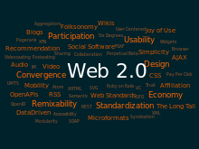
ИСПОЛЬЗОВАНИЕ СЕРВИСОВ
WЕВ 2.0. НА УРОКАХ
ИНОСТРАННОГО ЯЗЫКА

Slide 2
Зачем использовать Сервисы на уроках?
открывают широкие возможности для развития различных форм сетевого взаимодействия всех субъектов образовательного процесс;
позволяют педагогам существенно повысить качество обучение, спроектировать занятие на ином уровне: сделать его более интересным, интерактивным, личностно ориентированным, результативны.
.

Slide 3
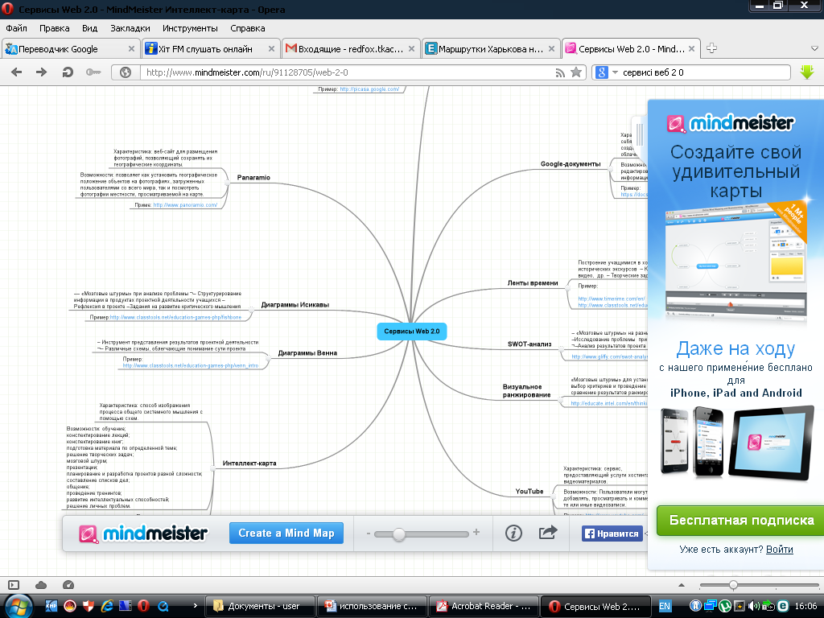
основные направления для вовлечения учащихся в творческую познавательную деятельность
1) Диаграмма связей, интеллект-карта, карта ума (Mindmap) или ассоциативная карта: WiseMapping (http://www.wisemapping.com), Gliffy (http://www.gliffy.com), Mindomo (http://www.mindomo.com), Сacoo (https://cacoo.com), Mindjet (http://www.mindjet.com).
Применяются при
конспектировании лекций, книг, и др.;
проведении мозговых штурмов; планировании и разработке проектов разной сложности;
решении творческих задач;
подготовке материалов по определенным тематикам;
моделировании различных процессов;
создании технических рисунков, каркасов и планов размещения ит.д.

Slide 4
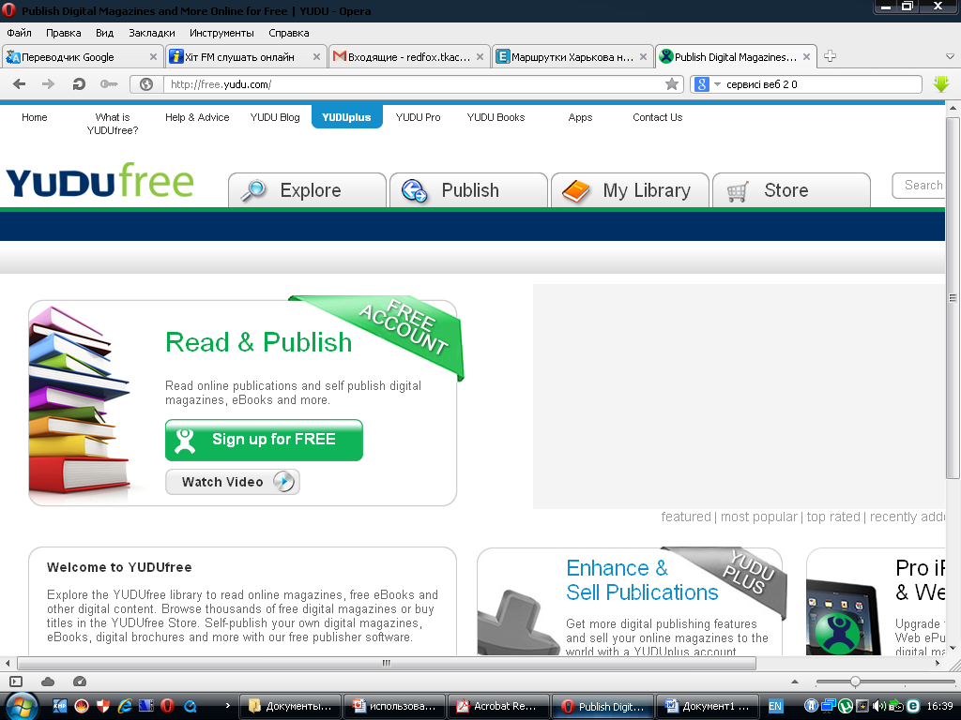
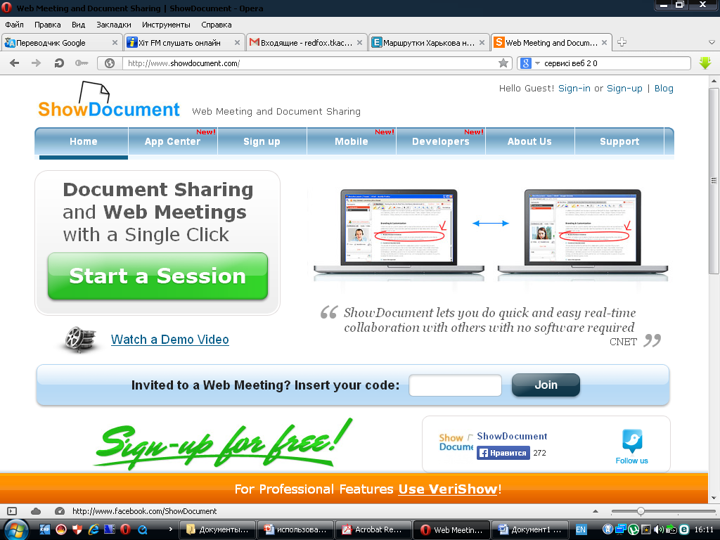
2) On-line публикации:
Showdocument.com (http://www.showdocument.com
Calameo (http://calameo.com), Scribd (http://scribd.com), Slideshare(http://slideshare.net
Myebook(http://www.myebook.com
Yudu (http://www.yudu.com),
Issuu (http://issuu.com),
Glogster(http://www.glogster.com).
Позволяют
создавать и хранить документы в сети Интернет;
создавать и публиковать электронные книжки, плакаты, постеры, учебные материалы;
размещать творческие, проектные и другие работы учащихся.

Slide 5
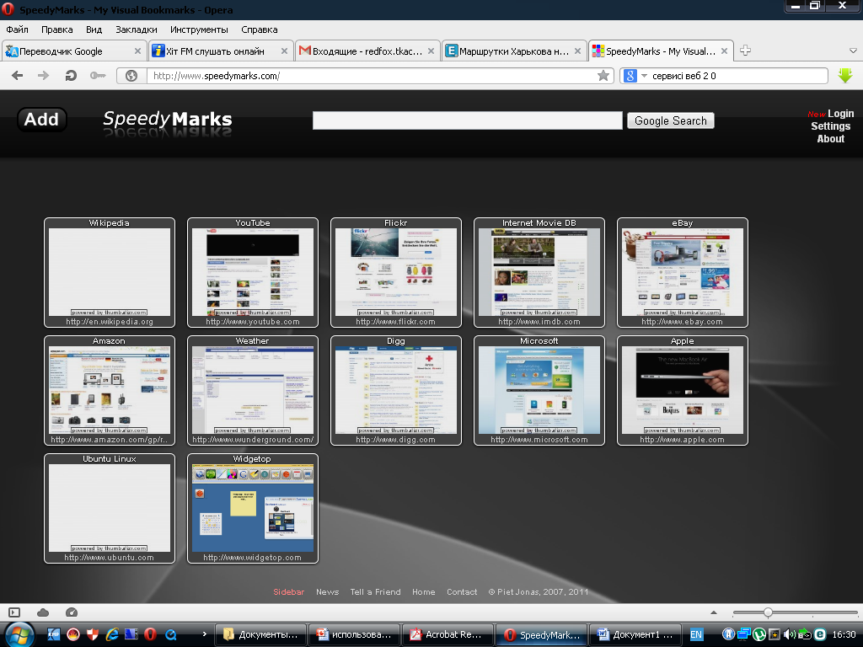
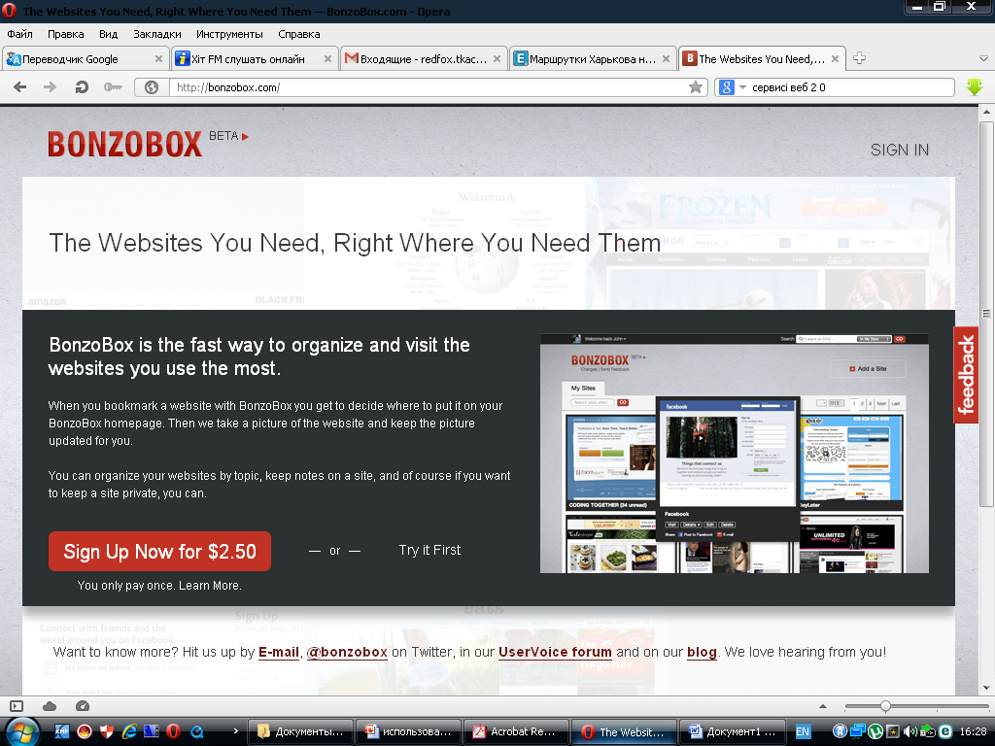
3) Социальные закладки:
Delicious (http://www.delicious.com),
SpeedyMarks (http://www.speedymarks.com),
Onlywire (http://onlywire.com),
StumbleUpon (http://www.stumbleupon.com),
Bonzobox (http://bonzobox.com).
Позволяют
создавать и сохранять визуальные ссылки к своим статьям, блогам, музыке, и др.,
получать быстрый доступ к ним с любого компьютера в глобальной сети.

Slide 6
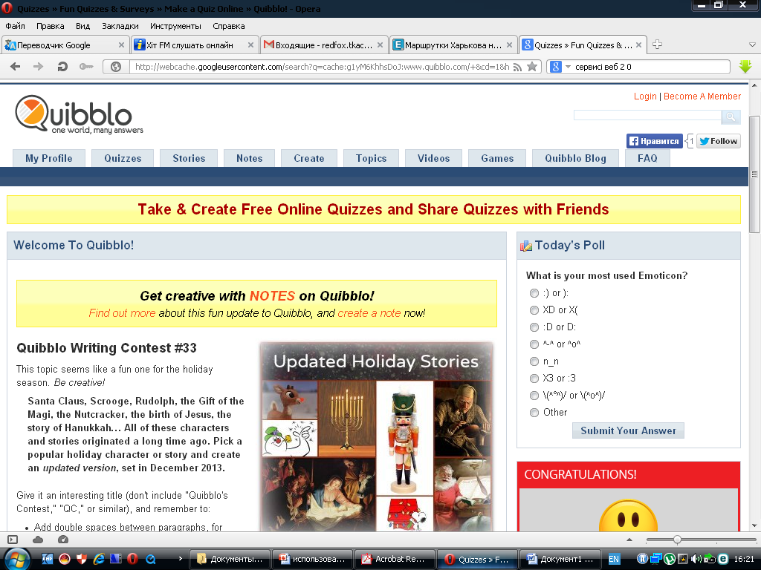
4) Интерактивные формы контроля:
PurposeGames
(http://www.purposegames.com)
Quibblo (http://www.quibblo.com), Kubbu (http://www.kubbu.com),
CarrotSticks (http://www.carrotsticks.com
Twisty Noodle (http://twistynoodle.com)
Позволяют
разрабатывать собственные контрольные опросы, викторины, кроссворды и другие задания в игровой форме, что способствуют повышению мотивации учащихся к предмету, развитию навыков совместной работы коллективного познания, облегчает работу педагога;
дают возможность взаимодействовать с другими веб-пользователями. Контент можно интегрировать в другие
социальные сети и сервисы.

Slide 7
5) Инструменты Web 2.0.
Сервис Glogster EDU
(http://edu.glogster.com) позволяет создавать интерактивные плакаты или даже веб-страницы, используя собственные изображения, видео и звук, в течение нескольких минут без каких-либо специальных знаний языков веб-программирования.

Slide 8
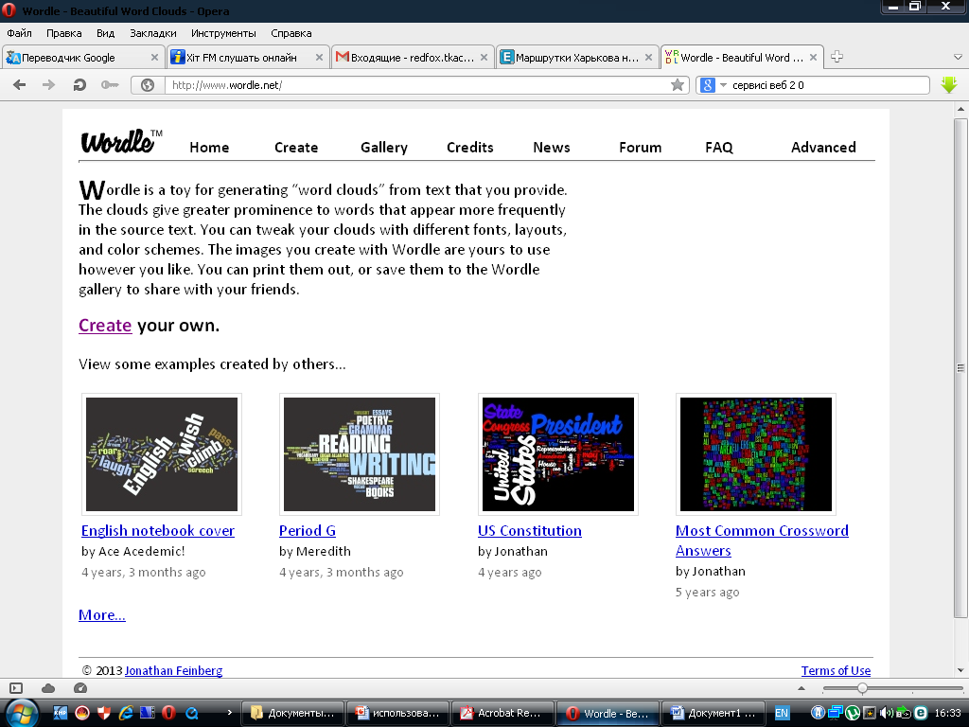
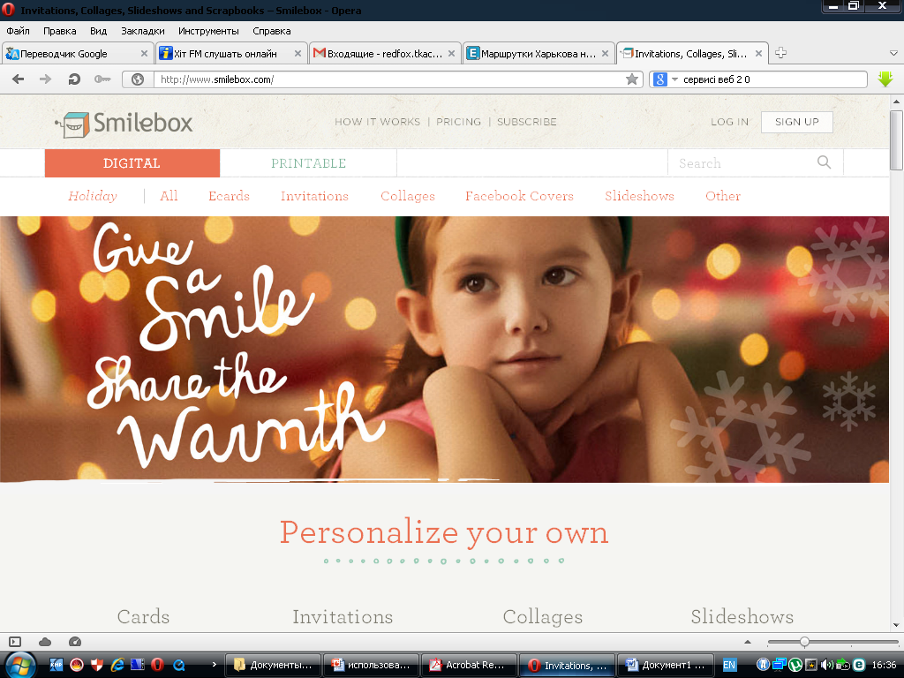
Wordle (http://www.wordle.net), Tagul (http://tagul.com), Word it Out (http://worditout.com), Tagxedo(http://tagxedo.com) позволяют визуализировать текст в виде «облака» слов.
Сервис Smilebox (http://smilebox.com) –позволяет создавать мультимедийные проекты: слайд-шоу, открытки, фотоальбомы, газеты, рецепты, приглашения и т.д.,
сервис Animoto (http://animoto.com) - web-инструмент для создания видео-презентации путем загрузки изображений, музыки и коротких видеоклипов.

Slide 9
Вывод
Интернет является мощным средством создания успешной ситуации для всех субъектов образовательного процесса.
На любом типе урока (введение нового материала, закрепление, обобщение, контроль) грамотное использование сетевых социальных сервисов Web 2.0 мотивирует учащихся к активной деятельности, раскрытию творческого потенциала, коммуникации и сотрудничеству.
Источник: http://www.academy.edu.by/files/inyaz_tuk3.pdf

